Slide 1
Опыт «Катер на воздушной подушке»
Презентацию подготовила -
Запорожченко Лиза
Подготовительная к школе группа, 7 лет

Slide 3
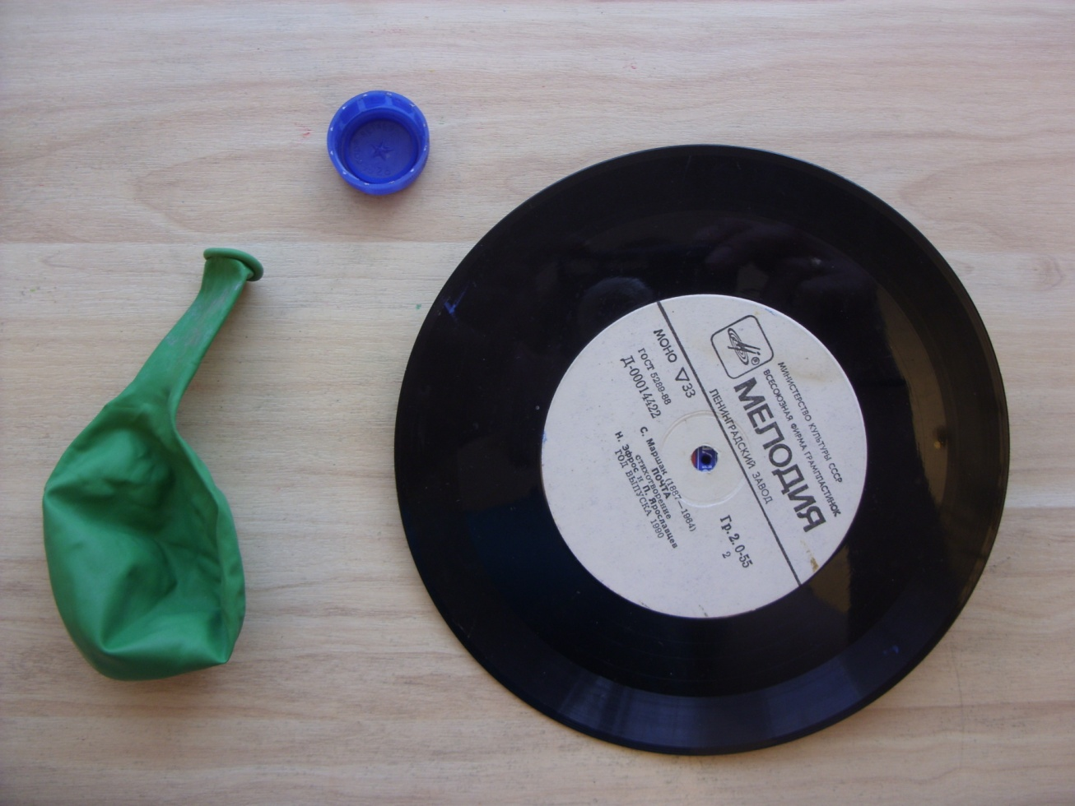
Цель. Выяснить, может ли быть подушка воздушной.
Материал: пластинка (диск), пробка из-под шампуня, воздушный шарик.

Slide 4
Начинаем эксперимент
1. Сделайте отверстие в крышке.

Slide 5
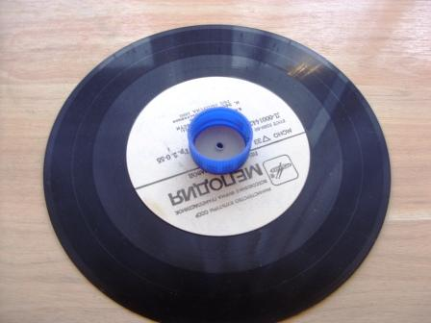
2. Приклейте к старой пластинке точно посередине пробку (из-под шампуня или любого моющего средства, воды) с небольшим отверстием.

Slide 6
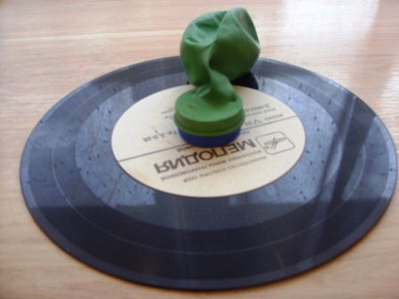
3. Натяните шарик на приклеенную пробку.

Slide 7
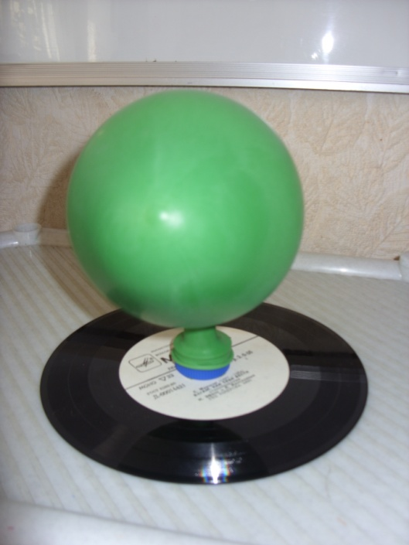
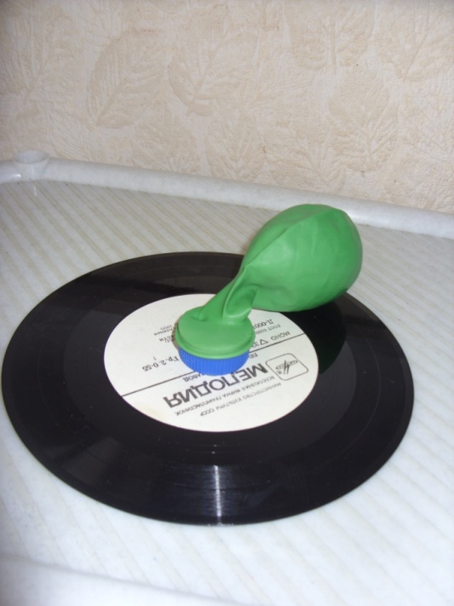
4. Надуйте воздушный шарик и положите пластинку на ровную гладкую поверхность. Наблюдайте, что происходит.

Slide 8
Воздух из шарика будет поступать через отверстие пробки и пластинки, создавая под ней воздушную подушку. Пластинка начнет скользить по столу в разных направлениях. Объясните ребенку, что воздух из шарика поступает под пластинку, приподнимая ее над столом, поэтому пластинка может двигаться. По этому же принципу созданы катера на воздушной подушке. Они так же, как и пластинка, как бы летят над поверхностью воды. А так как катер не трется о воду, сила трения не мешает ему набирать высокую скорость, поэтому они очень быстроходны.

